Slide 1
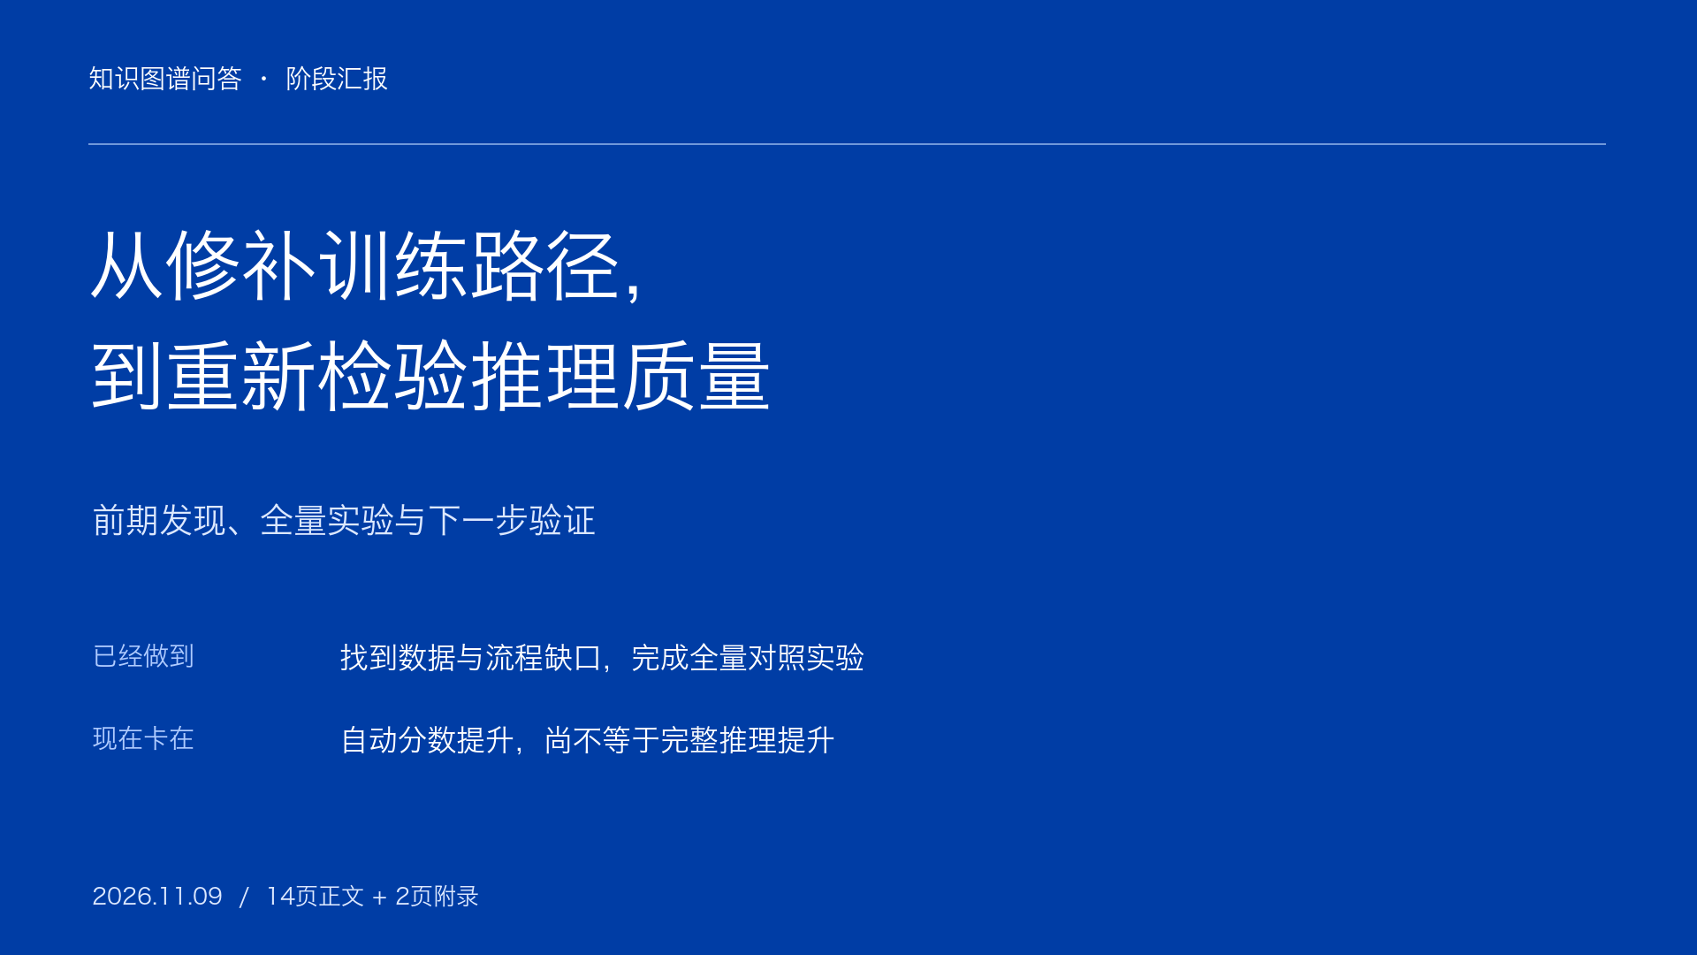
Notes:
从修补训练路径，到重新检验推理质量
今天汇报的不是一个已经完成验证的新方法，而是一条逐步收窄问题的研究路线。我们最初想修训练材料，后来发现建图、评分、统计和题库本身都会影响结论。现在已经有全量对照结果，也有80题的AI初审。希望讨论的是，下一阶段应当先确认我们到底测到了什么，再决定投入训练还是转向评价研究。
出处：项目记录截至2026-11-08；汇报整理于2026-11-09

Slide 2
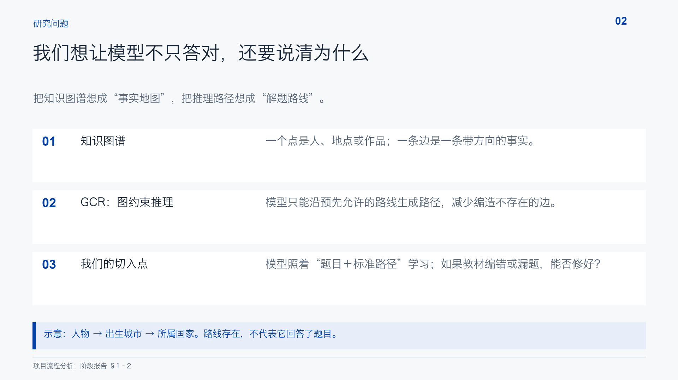
Notes:
我们想让模型不只答对，还要说清为什么
这里的图不是图片，而是把事实连起来的网络。GCR把可以走的路径预先编成轨道树，技术名是KG-Trie。模型沿轨道走，能约束路径的结构，但不能自动保证选对关系、回答全部条件。我们的核心问题是：改善训练路径的构造，是否能让模型更可靠地沿正确思路作答。本汇报关注本项目的路径与候选评分，不等同于复现原论文的完整最终答题系统。
出处：项目流程分析；阶段报告 §1–2

Slide 3
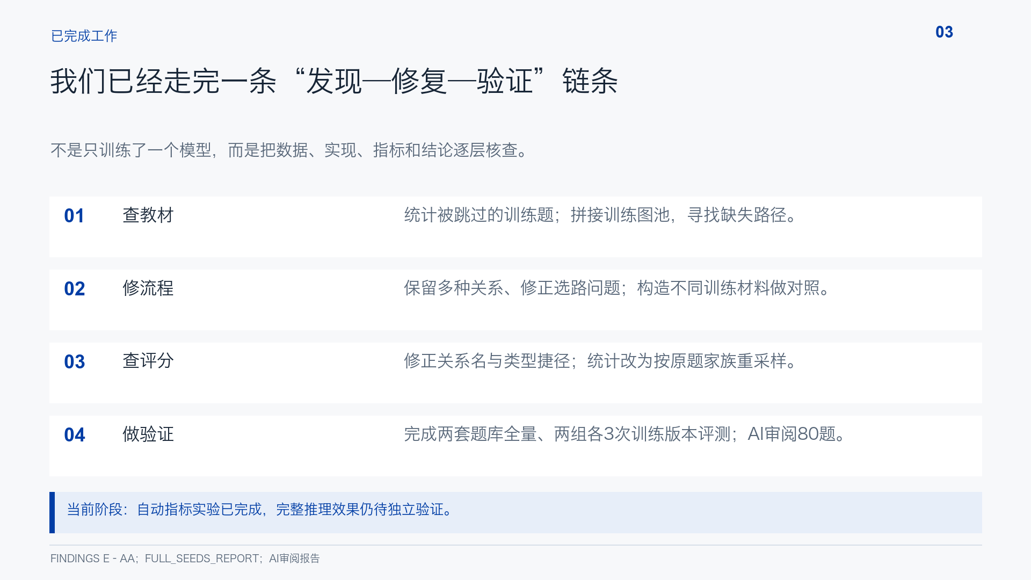
Notes:
我们已经走完一条“发现—修复—验证”链条
最初是数据审计，然后做了训练材料的多个版本和推理时补全实验。发现异常后，我们没有沿用更好看的分数，而是回查评分器、修改统计方法，最后补齐了全量多版本实验。图谱拼接、训练、评分修正和审阅构成了可追踪的证据链。脚本、逐题预测、审阅理由都已保存，不需要为了下一步评价再把模型跑一遍。
出处：FINDINGS E–AA；FULL_SEEDS_REPORT；AI审阅报告

Slide 4
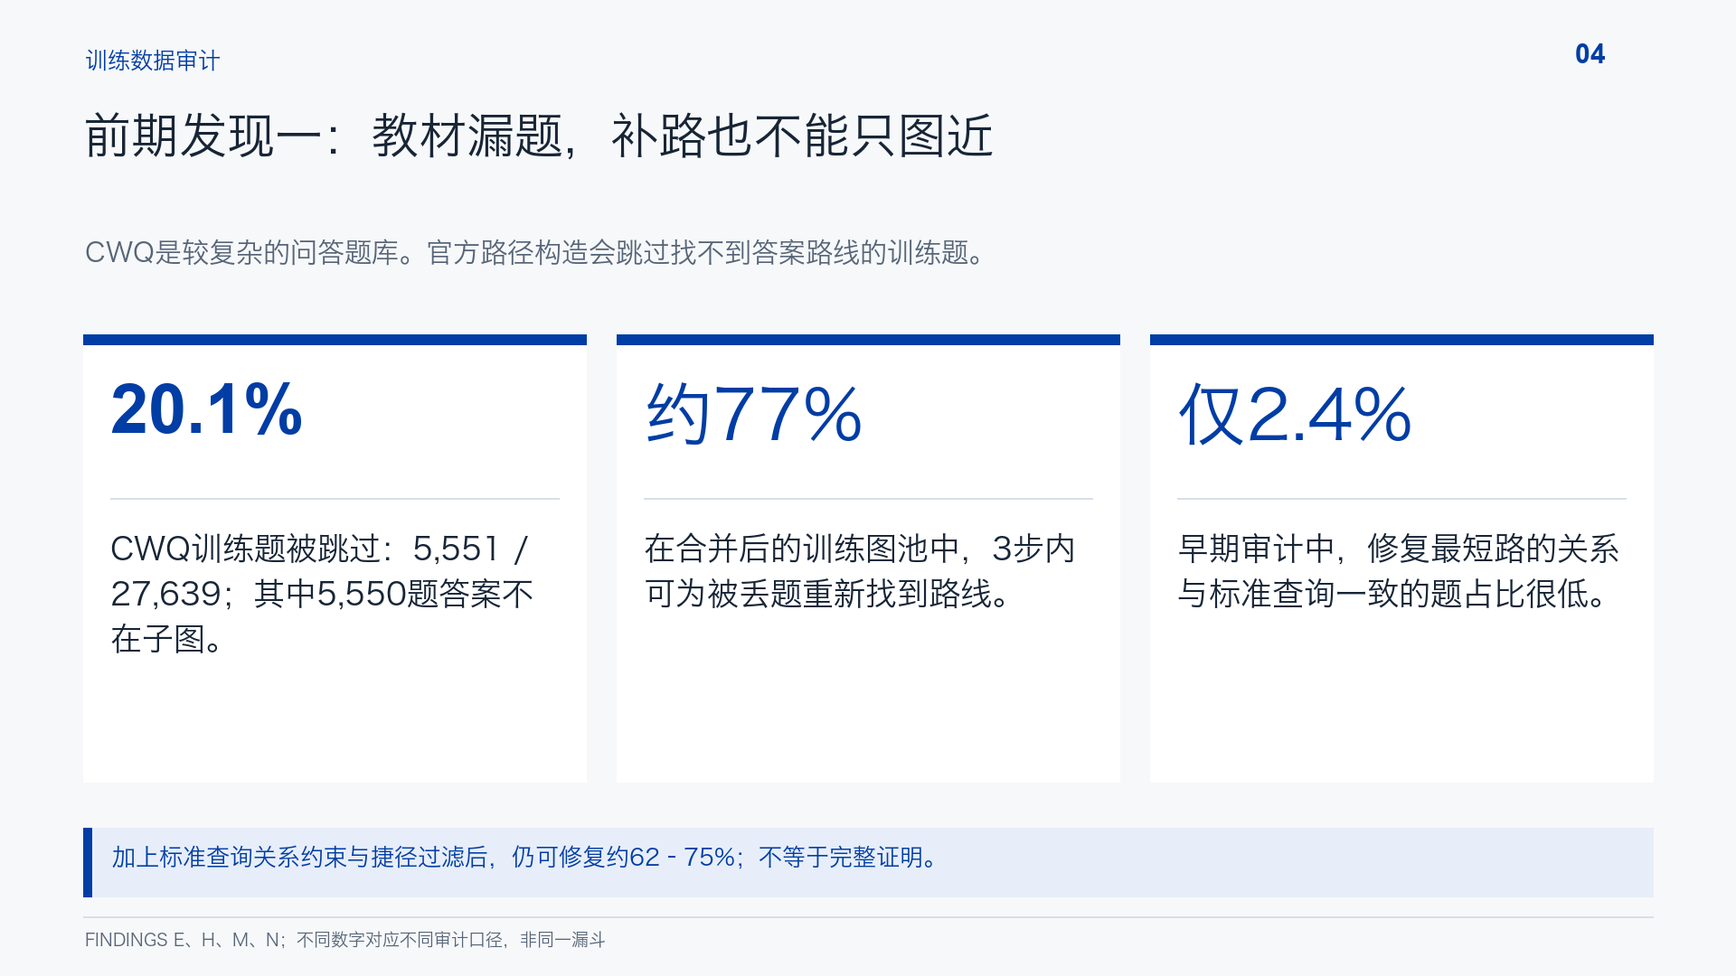
Notes:
前期发现一：教材漏题，补路也不能只图近
子图就是每道题配的一小块事实网，图池是把训练题的小网拼起来。训练漏题比例的分母是全部CWQ训练题；77%的分母是被丢掉的题。2.4%来自早期最短路修复审计，不是完整推理率，也不能和77%直接相乘。标准查询SPARQL可以理解为题目的条件清单。我们用它限制训练路径搜索，发现依旧有修复空间，但后来进一步认识到，关系在清单里也不等于全部条件被证明。这是候选教材的可修复性证据，不是最终方法收益。
出处：FINDINGS E、H、M、N；不同数字对应不同审计口径，非同一漏斗

Slide 5
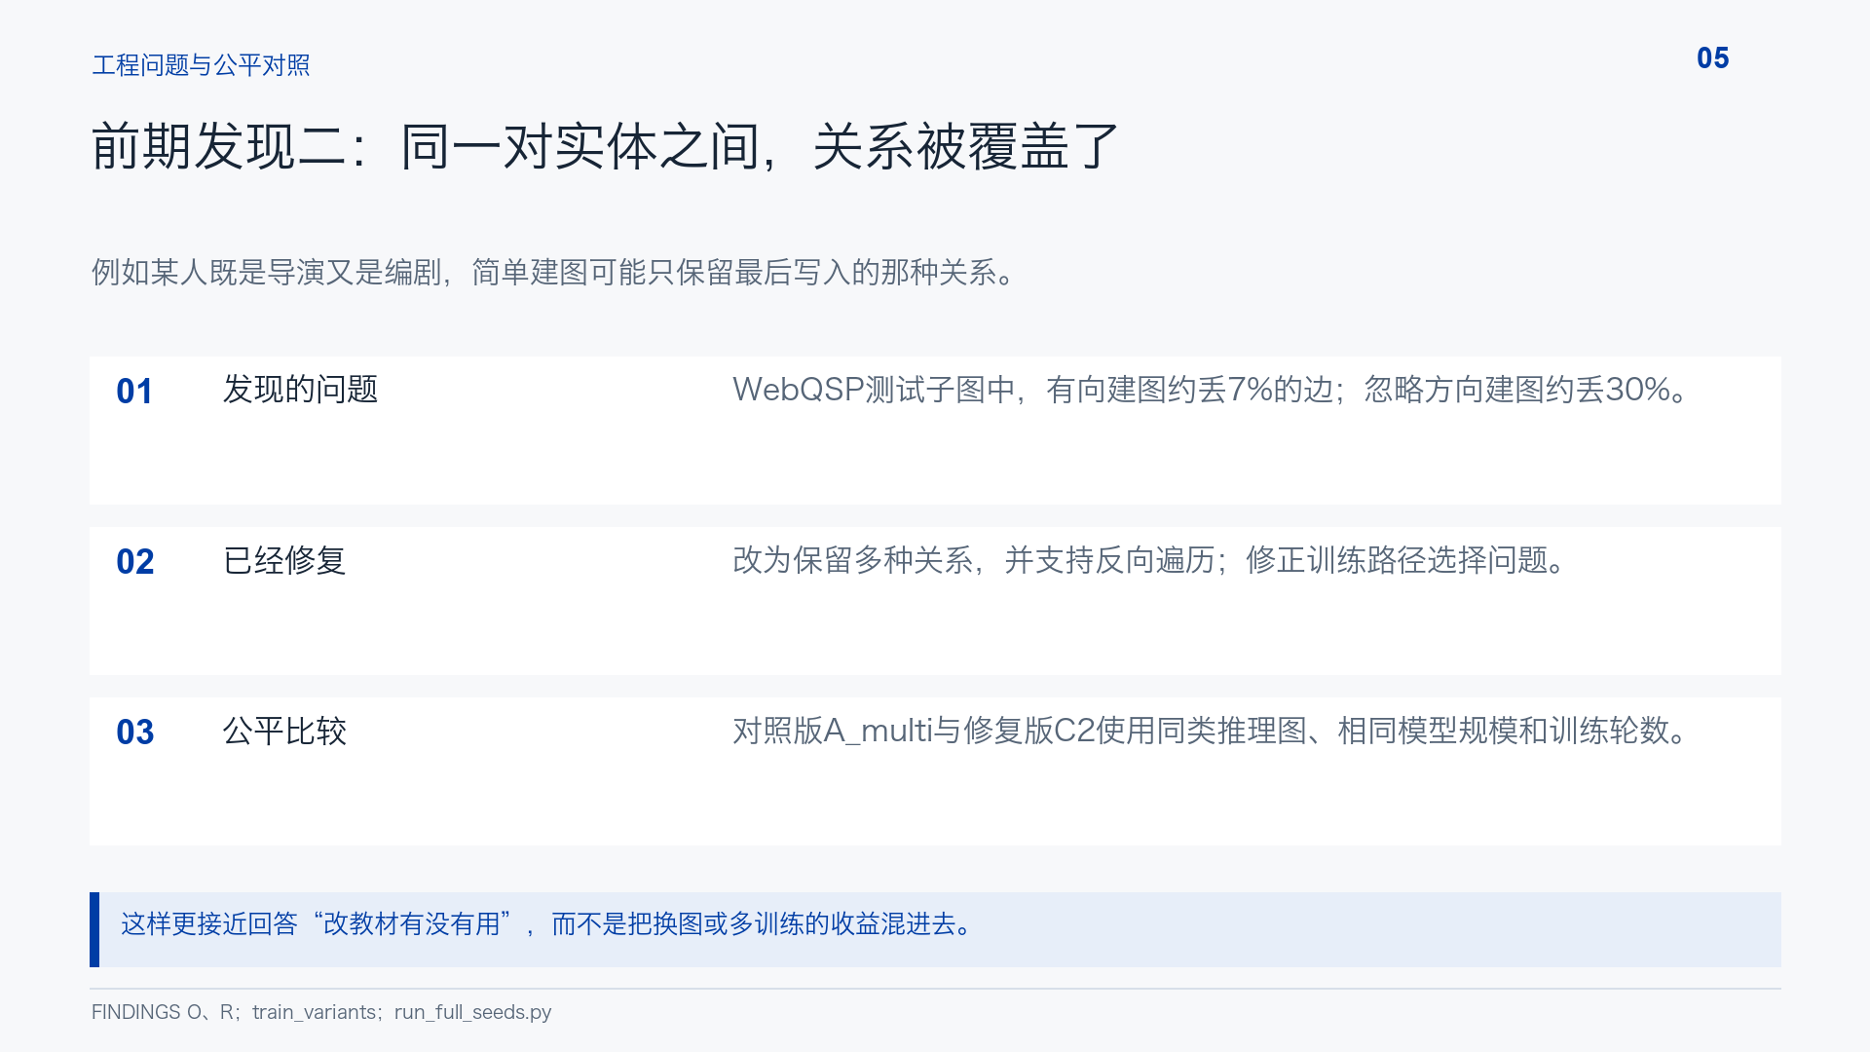
Notes:
前期发现二：同一对实体之间，关系被覆盖了
多重图这个词很简单，就是两点之间允许同时保留多条不同名字的关系。反向遍历也不等于颠倒事实：可以从电影去找导演，但必须正确理解原事实的方向。我们还修正了早期路径选择偏向反向路径的问题。A_multi是在官方材料上继续训练的对照版，C2是训练路径构造修正后的版本，二者推理时都用修过的图。主对照C2不能混同于另一个加入更多找回训练题的D2；不是所有图池救回题都进入了当前主实验。
出处：FINDINGS O、R；train_variants；run_full_seeds.py

Slide 6
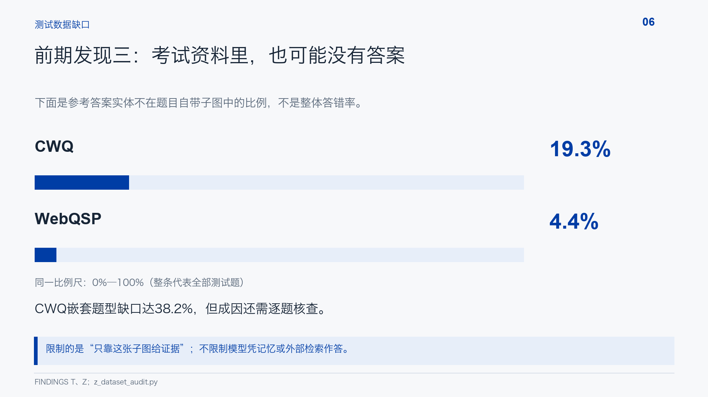
Notes:
前期发现三：考试资料里，也可能没有答案
这支持数据供应不足是一个真实瓶颈，但不能称这些题在任何系统下都无解。如果最终语言模型能用自己的记忆，它仍可能答对，只是无法仅凭当前子图提供证据。19.3%不是所有错误中数据错误的比例；题目答案不在子图也不必然说明题面或标答错误。早期前500题、单一训练版本的错误分解只能作局部诊断，不能外推为CWQ整体四成错误都由题库造成。
出处：FINDINGS T、Z；z_dataset_audit.py

Slide 7
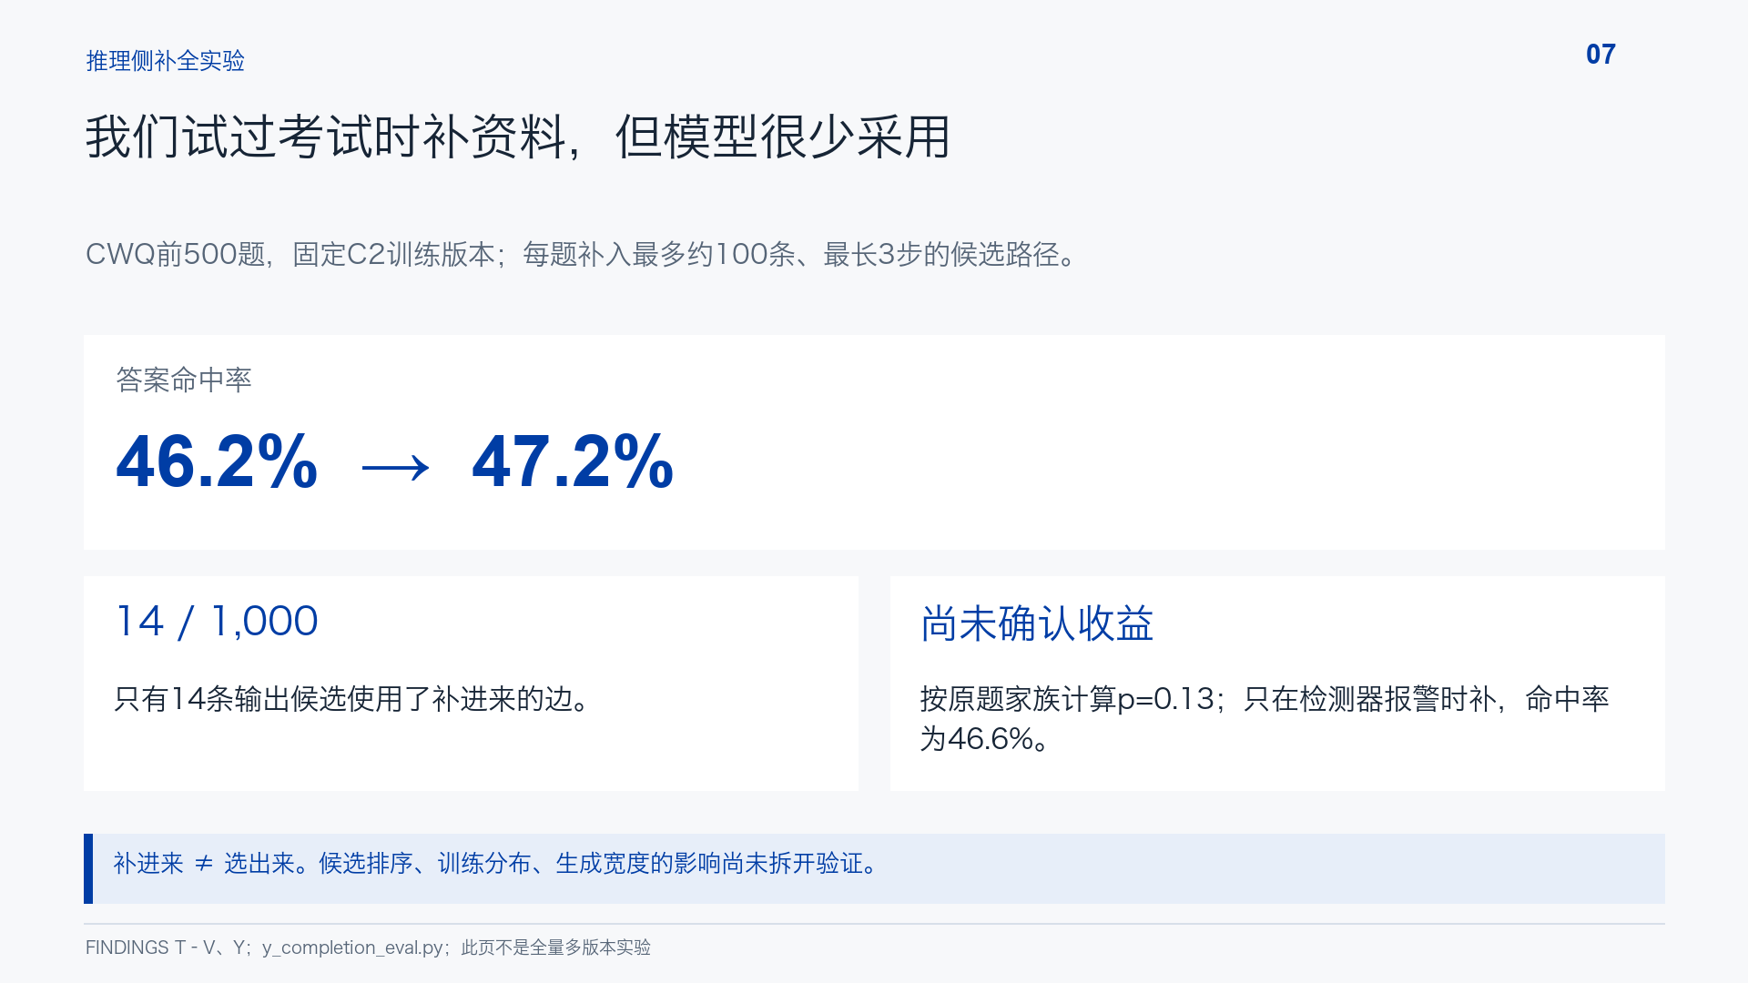
Notes:
我们试过考试时补资料，但模型很少采用
所谓推理侧，就是考试时给更多资料，而不是重新训练。always表示每题都补，gated表示检测器觉得缺资料才补。主图讲每题都补的结果。当前只保留两个生成候选，训练和新补路径的长度分布也不完全相同，这些都可能让新路径排不到前面。我们不能仅凭使用率低就确定唯一原因，更不能把这项小样本实验写成补全方法有效。它告诉我们下一步的瓶颈从搜得到转向选得出。
出处：FINDINGS T–V、Y；y_completion_eval.py；此页不是全量多版本实验

Slide 8
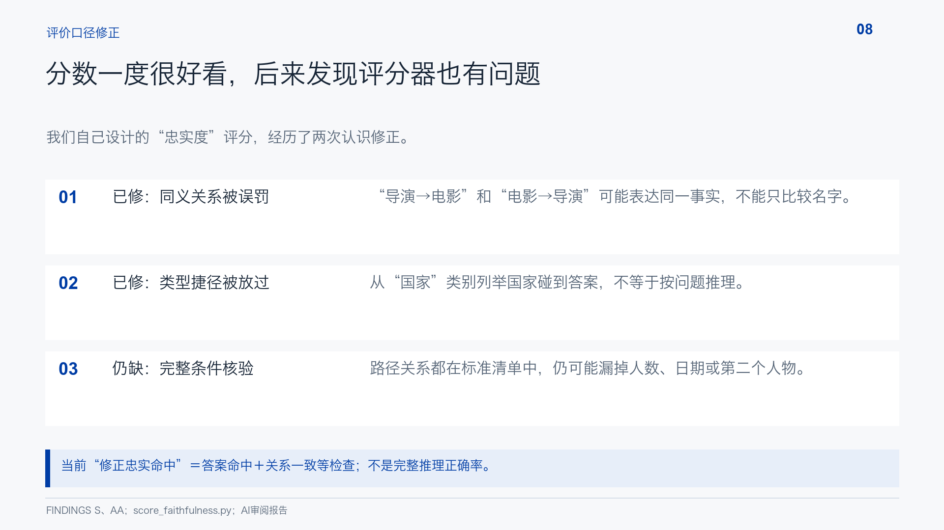
Notes:
分数一度很好看，后来发现评分器也有问题
早期看上去非常大的忠实度提升不能作为成果继续使用，它受到评分缺陷影响。合并互逆关系名称、排除类型捷径以后，我们冻结了新的评分规则，并把它接入正式流程。现在的AI审阅又表明，修正评分仍然更接近关系一致性的替代分数，也叫代理指标。用通俗的话说，就是用容易算的东西近似真正想测的东西；这个近似仍然可能偏离目标。问题不是只要再改一个关系名就完全解决。
出处：FINDINGS S、AA；score_faithfulness.py；AI审阅报告

Slide 9
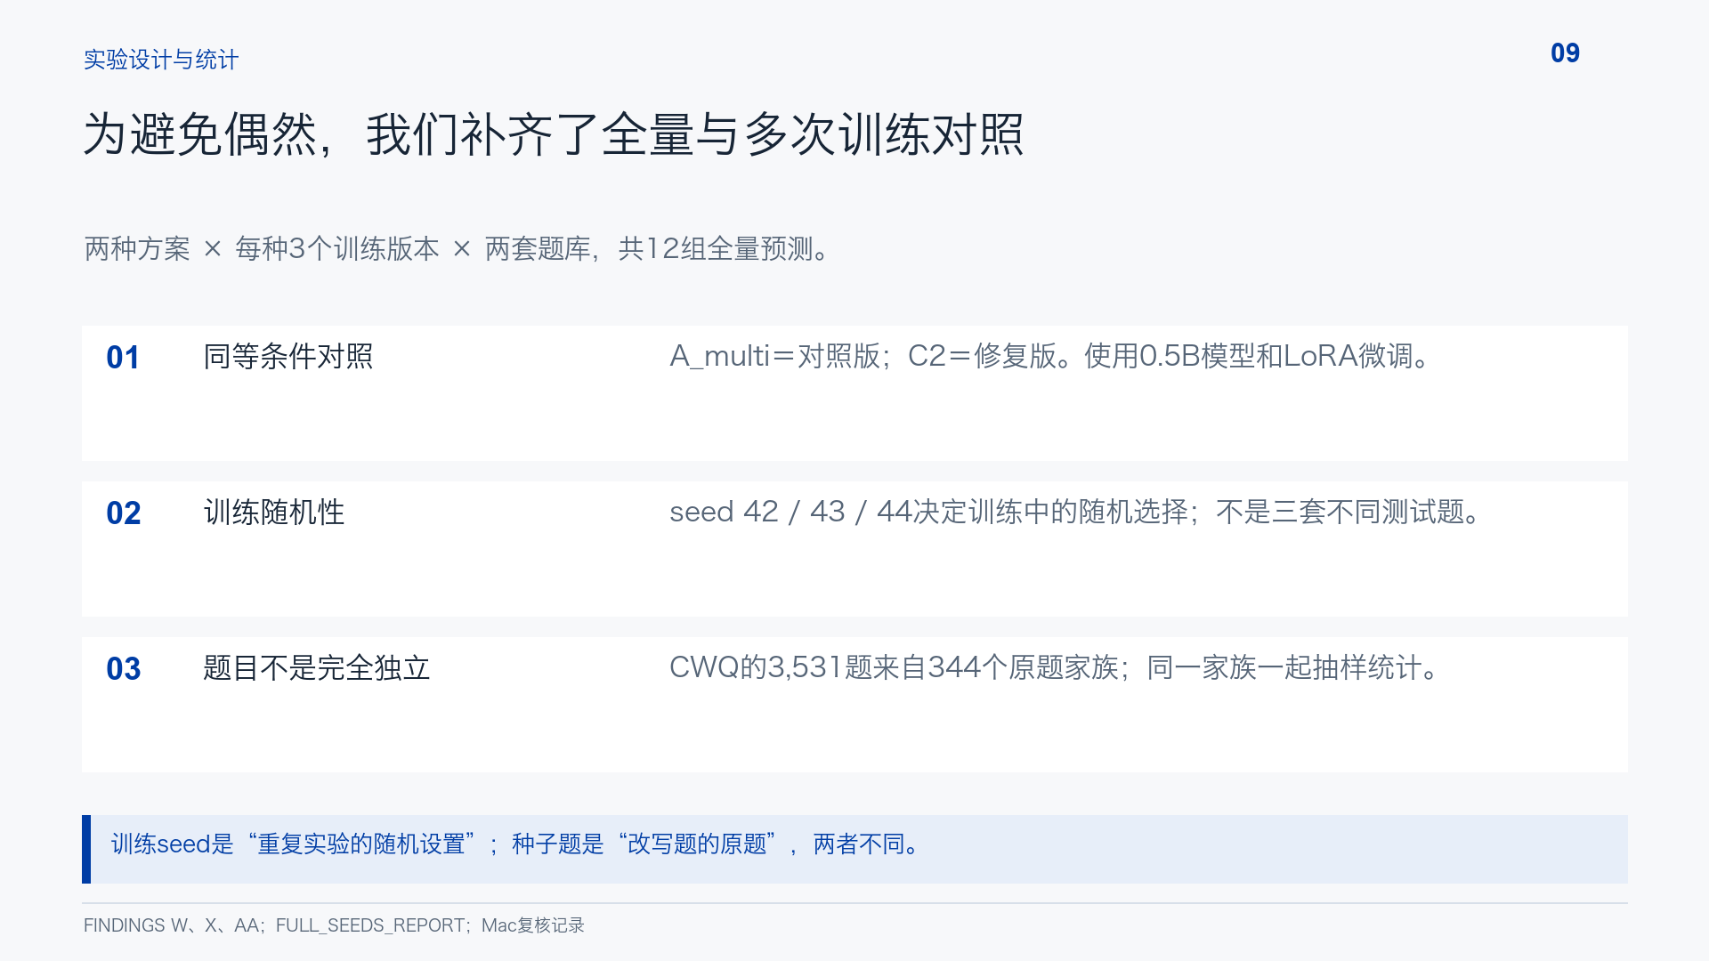
Notes:
为避免偶然，我们补齐了全量与多次训练对照
0.5B指约五亿个模型参数，LoRA是一种只训练少量附加参数的省资源微调方式。两组各三个训练版本，先对每道题取三次结果的平均，再按原题家族重采样和检验。对CWQ直接把3531道题当成独立样本会过度乐观。344是原题家族数量，不是严格等价的有效样本量。这个设计比单次训练、前500题更可靠，但三个训练版本仍不足以全面估计所有训练随机性的影响。我们评价的是当前小模型路径系统，不是宣称复现了论文所有设置。
出处：FINDINGS W、X、AA；FULL_SEEDS_REPORT；Mac复核记录

Slide 10
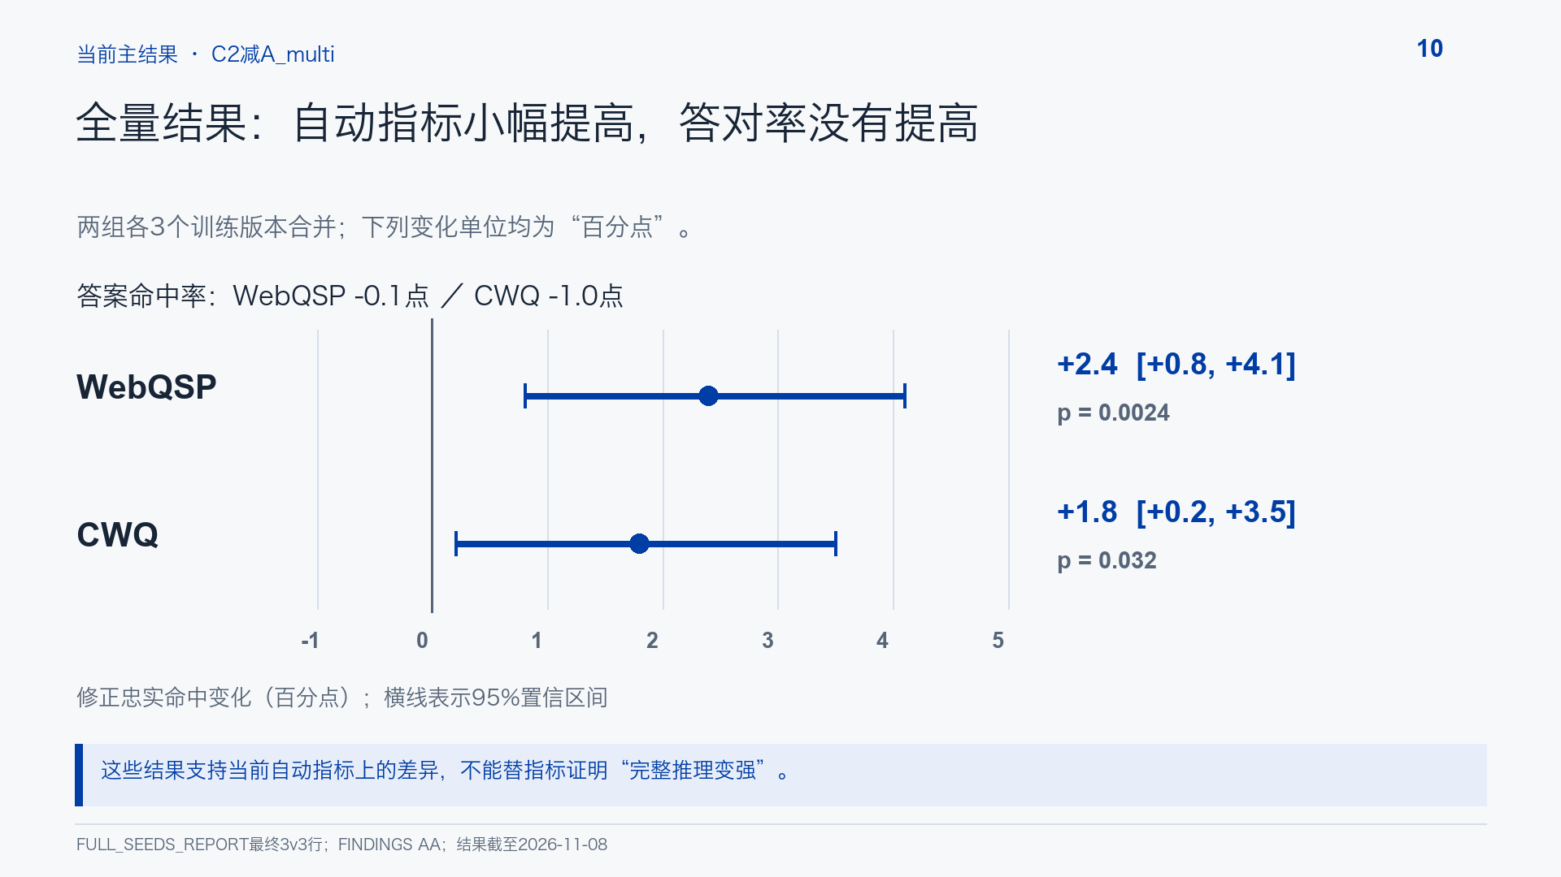
Notes:
全量结果：自动指标小幅提高，答对率没有提高
百分点不是相对提升百分比，例如从30%到32%是增加2个百分点。主结果使用正式评分的官方子串匹配口径，Mac精确匹配复核方向一致，但不应混用两种口径的小数。统计检验按原题家族进行。p值越小，说明在无差异假设和检验设定下当前差异越不容易出现；不是方法错误的概率。虽然两个指标增益的区间没有跨0，但目前真正需要验证的是这个分数是否对应完整条件满足。答对率没有提高，且CWQ的点估计有下降，所以不能宣称无损提升。
出处：FULL_SEEDS_REPORT最终3v3行；FINDINGS AA；结果截至2026-11-08

Slide 11
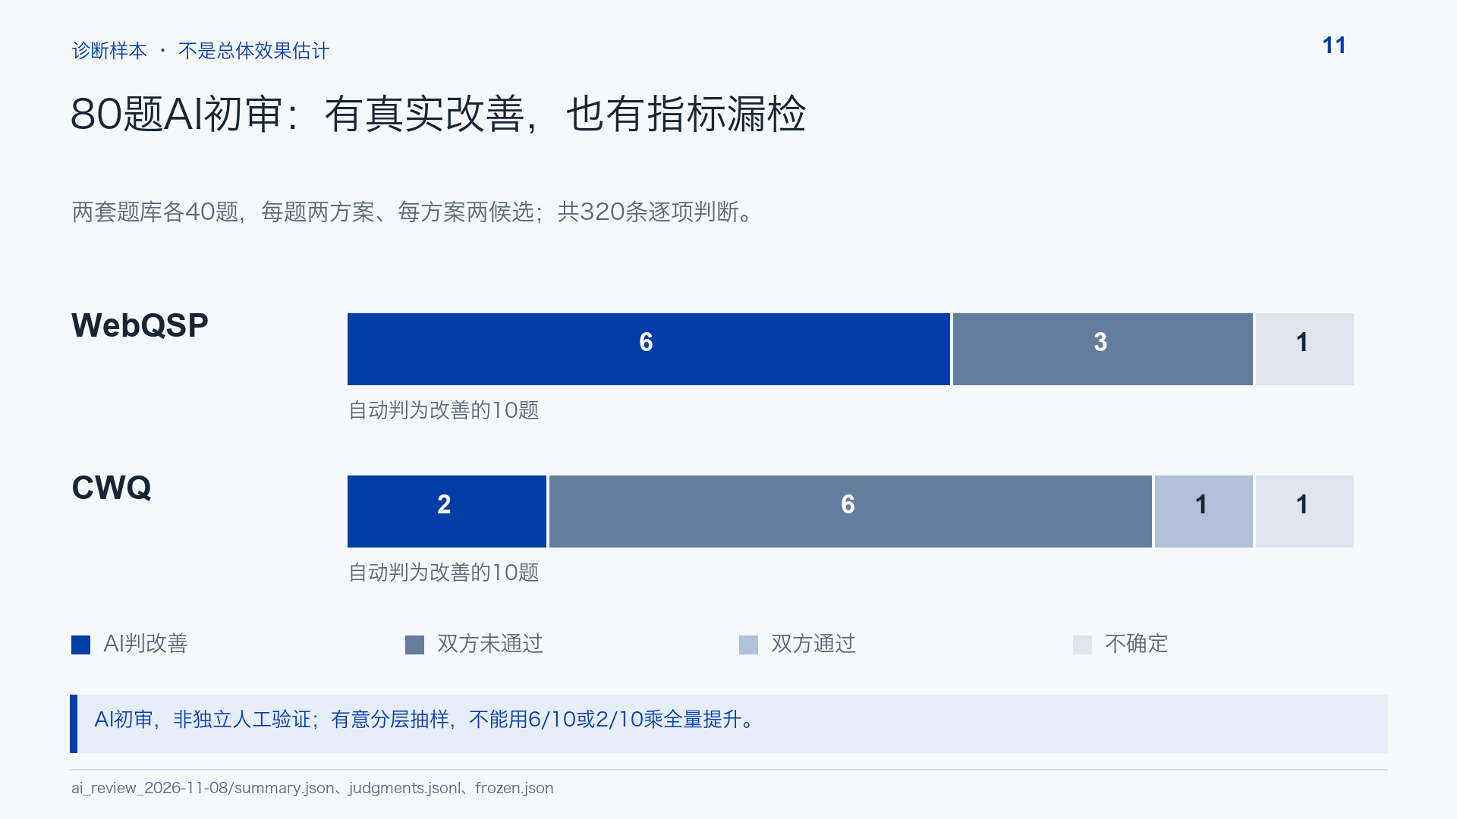
Notes:
80题AI初审：有真实改善，也有指标漏检
每套题库都抽了自动改善、自动退步、双方通过、双方不通过四类，各10题。因此这个样本用于发现问题，不代表真实题库的分布。WebQSP改善组其余3题双方未通过、1题不确定。在自动退步组中，WebQSP有5题被确认退步，CWQ抽到的10题双方都不充分，不能拿改善数减退步数估计全量收益。通过要求同一条候选答案正确且路径充分，不把两个候选拼成一条证明。AI初审的边界判断也有不确定，不能把它当新的绝对标准。
出处：ai_review_2026-11-08/summary.json、judgments.jsonl、frozen.json

Slide 12
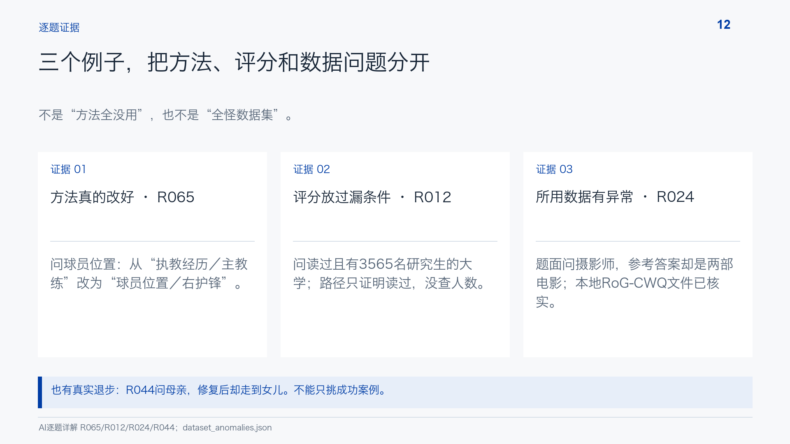
Notes:
三个例子，把方法、评分和数据问题分开
第一个例子支持修复确实能让模型选对问题需要的关系。第二个例子中答案名字可能是对的，但路径没有证明题目全部条件。第三个例子已经回查数据文件，排除了本次题册生成错误；不过尚未追溯最初CWQ发布版，所以归因只能到我们使用的RoG-CWQ数据或处理链。其余两处记录是问工作却标Drums、问总统却标Glen Dale。三个异常不能估计整体错误率，也不能证明数据问题是收益小的主要原因。
出处：AI逐题详解 R065/R012/R024/R044；dataset_anomalies.json

Slide 13
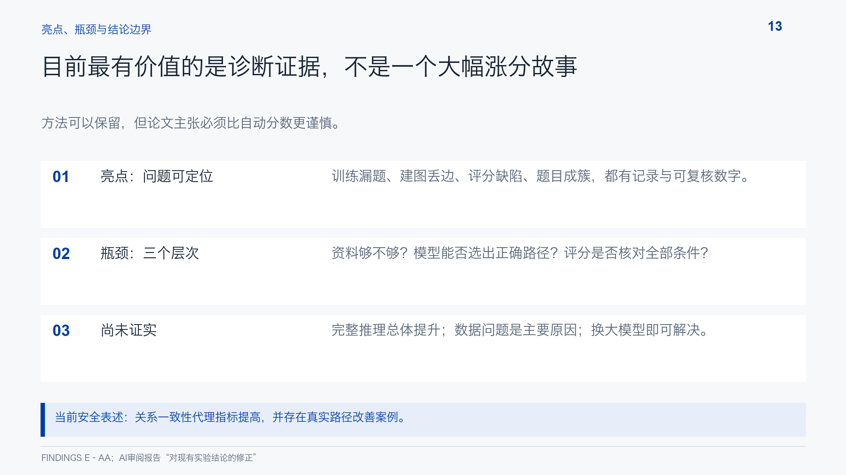
Notes:
目前最有价值的是诊断证据，不是一个大幅涨分故事
我们不应把这些发现自动包装成已经确认的新颖贡献。它们是本项目中可复现的问题定位，要成为论文贡献还需要文献定位、独立核验和更广的验证。尤其不能说数值时间题在任何GCR系统里都绝对做不了；准确的说法是当前单路径及评分不足以证明这些约束，也未加入完整的比较执行机制。下一步并非立即放弃方法，也不是盲目加实验，而是让评价对象与研究主张对齐。
出处：FINDINGS E–AA；AI审阅报告“对现有实验结论的修正”

Slide 14
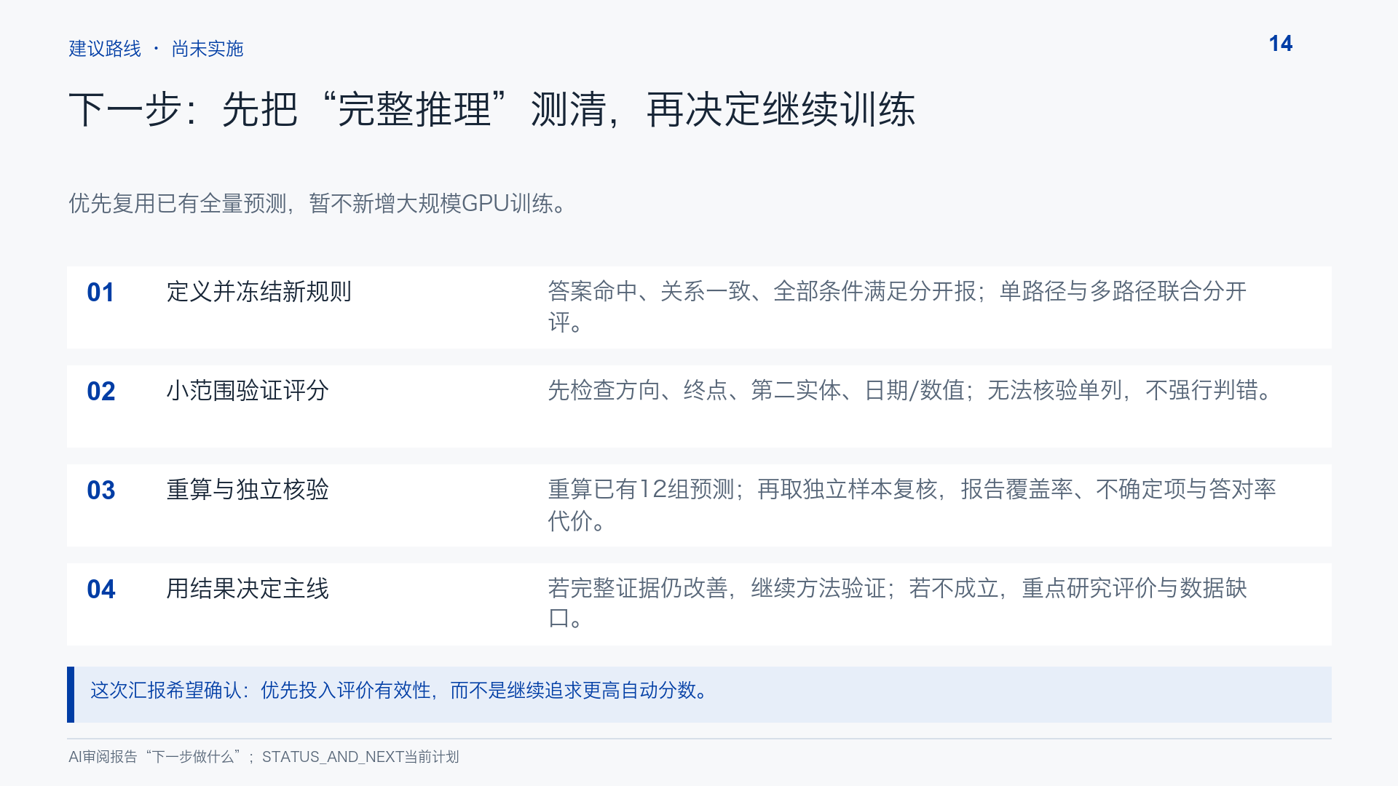
Notes:
下一步：先把“完整推理”测清，再决定继续训练
第一步不是偷偷替换评分，而是先明确任务要评价单条路径，还是允许把多条证据联合起来。R073说明两个候选各证明一个条件时，联合可能足够，单条却不足，二者不能混用。标准查询也不是绝对真理，疑似题面不一致的样本要单列并保留原版成绩。第二步先实现最明确的规则并做小范围人工或独立核验；这80题作为开发诊断，不再当成独立测试证据。第三步用现有预测重算，必须报告可核验覆盖率和无法核验样本，不能靠只挑容易评分的题抬高成绩。最后再决定研究资源的投向。本轮仅完成计划与审阅，尚未修改正式评分器或答案。
出处：AI审阅报告“下一步做什么”；STATUS_AND_NEXT当前计划

Slide 15
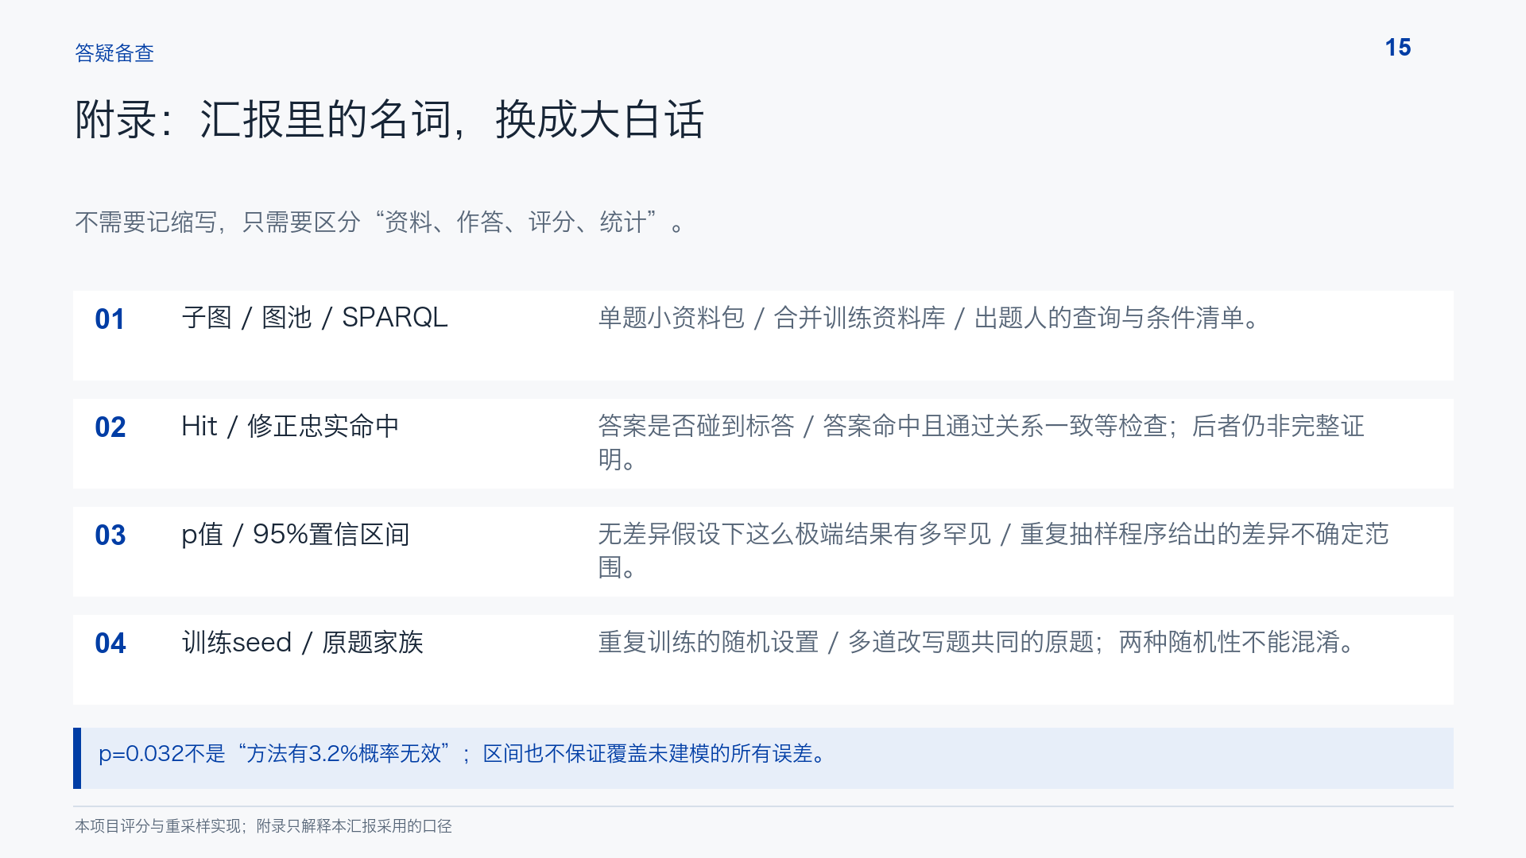
Notes:
附录：汇报里的名词，换成大白话
95%置信区间的严格理解是：在相同假设下反复取样并构造区间，程序长期约95%的区间覆盖目标参数，不是对眼前固定区间赋予95%的真值概率。我们的区间主要反映按题家族取样的不确定性，不覆盖评分规则是否有效、标注是否错误等系统问题。关系一致性代理指标是方便计算的近似尺度，不应直接翻译成完整推理正确率。0.5B表示五亿参数，LoRA表示参数高效微调，beam 2表示生成时保留两个候选。
出处：本项目评分与重采样实现；附录只解释本汇报采用的口径

Slide 16
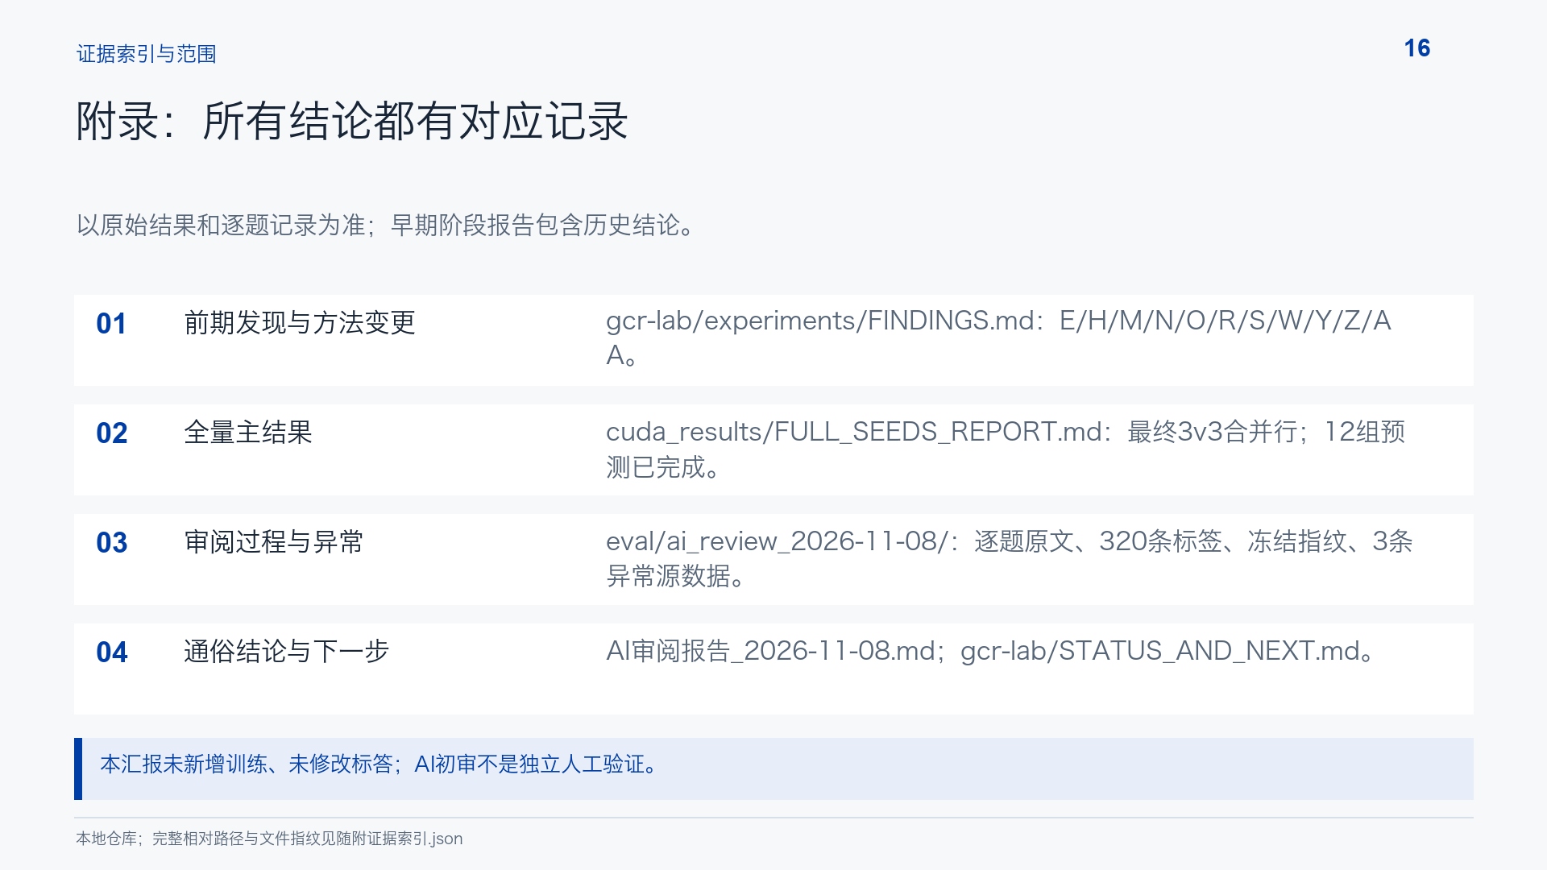
Notes:
附录：所有结论都有对应记录
如果需要追问某个数字，可以从这些记录反查。历史阶段报告里的未确认增益，指的是当时的前500题或单次训练结果，不应覆盖后来的全量结果；同样，全量自动指标显著也不能覆盖后来的评价有效性疑问。随PPT提供逐页讲稿、可阅读文案和证据索引，便于汇报前删减或核对。主体到第14页结束，这两页只在答疑时使用。
出处：本地仓库；完整相对路径与文件指纹见随附证据索引.json

